Slide 1
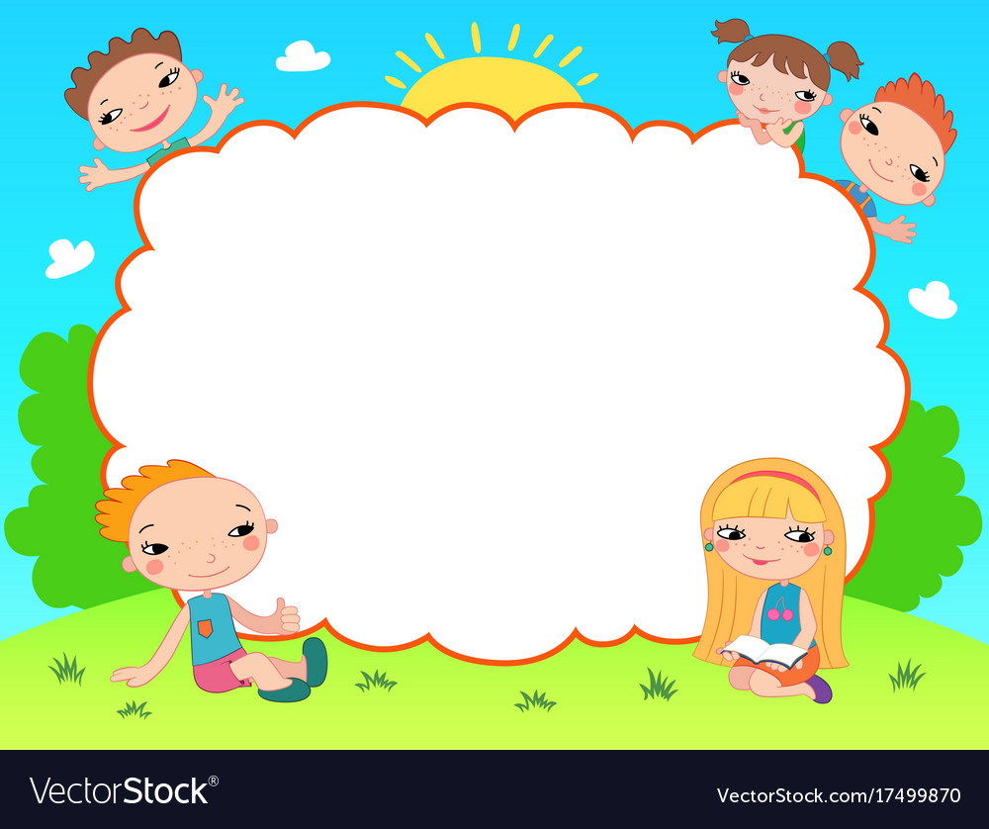

Chào mừng các em đến với tiết Tự nhiên xã hội - Lớp 2

Slide 2

Mục tiêu
1. Học sinh thực hiện được các việc:
HS kể được một số hoạt động diễn ra trong ngày khai giảng và nói được ý nghĩa của ngày khai giảng.
2. Học sinh vận dụng: tham gia vào các hoạt động trong ngày khai giảng
3. Học sinh hình thành năng lực tự học, giao tiếp, giải quyết vấn đề và sáng tạo và phẩm chất yêu thương, trách nhiệm, chăm chỉ.

Slide 3



Xe bus yêu thương

Slide 4



Ngày gì tháng 9 mồng 5
Học sinh náo nức, tung tăng đến trường?
A. Ngày Tết
B. Ngày bế giảng
C. Ngày khai giảng

Slide 5


Suốt đời đi với học sinh
Sách, vở, thước, bút trong mình tôi mang
Là cái gì?
A. Viên phấn
B. cái bút
C. cặp sách

Slide 6

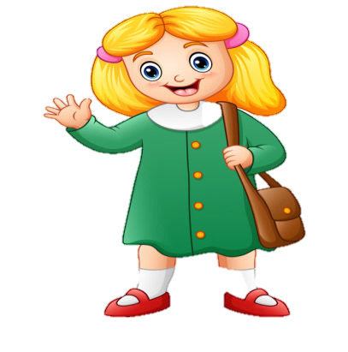
Năm học mới bắt đầu vào mùa nào?
A. mùa xuân
C. mùa thu
B. mùa hạ
D. mùa đông

Slide 8


KHÁM PHÁ
Notes:
Bài giảng thiết kế bởi: Hương Thảo - tranthao121004@gmail.com

Slide 9

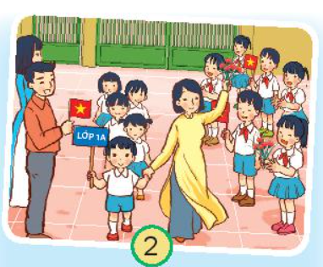

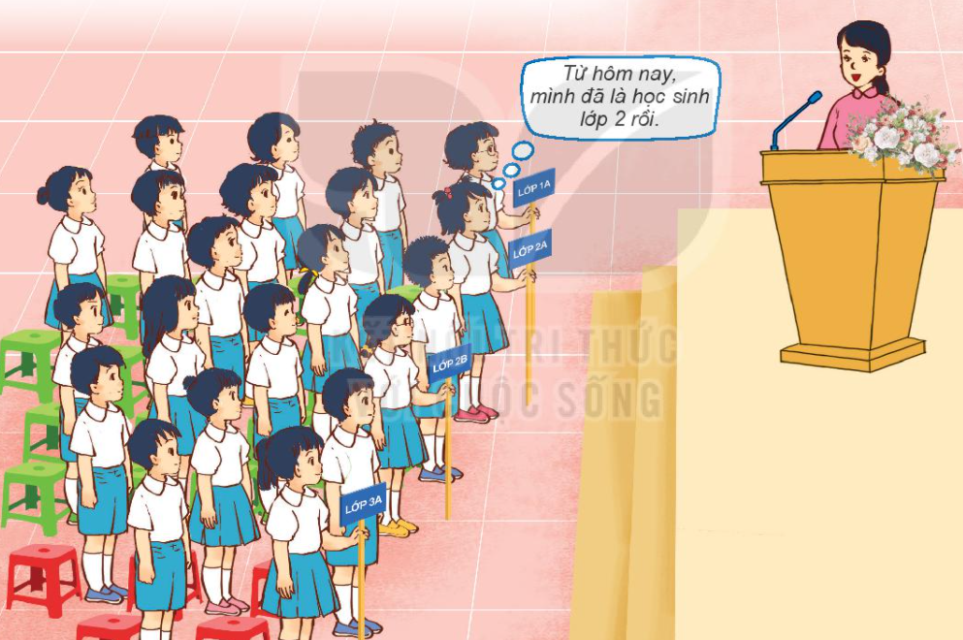

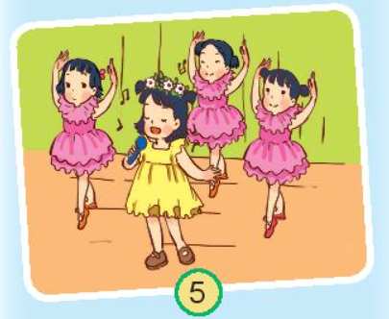
1. Quan sát hình trang 24, 25 và kể các hoạt động diễn ra trong lễ khai giảng?
1

Slide 10
1
Lễ chào cờ

Slide 11
Đón các em học sinh lớp 1
Cô hiệu trưởng đánh trống khai trường
Học sinh phát biểu
Múa hát chào mừng năm học mới

Slide 12





+ Trong ngày khai giảng, trường lớp được trang trí ra sao?
+ Các bạn mặc quần áo như thế nào?
+ Nét mặt các bạn thế nào?

Slide 13


Trong ngày khai giảng trường có rất nhiều các hoạt động diễn ra. Trường lớp được trang trí cờ và hoa rất đẹp. Các bạn học sinh đều mặc quần áo mới trang trọng và lịch sự. Bạn nào cũng thể hiện rõ sự vui tươi háo hức, phấn khởi chào đón ngày khai trường.

Slide 14
2. Nêu ý nghĩa của ngày khai trường.
+ Dự lễ khai giảng em có cảm xúc thế nào?
+ Hãy nêu ý nghĩa của ngày khai giảng?

Slide 15

Ý nghĩa lễ khai giảng:
Ngày khai giảng là một ngày lễ hội lớn của thầy cô và các em học sinh. Nó là sự kiện quan trọng, là mốc đánh dấu năm học mới bắt đầu. HS toàn trường được nghe thầy cô giáo truyền đạt những nhiệm vụ trọng tâm trong năm học và hướng phấn đấu để thực hiện tốt mục tiêu của năm học mới.
Notes:
15

Slide 16
Hoạt động thực hành

Slide 17
- Lễ khai giảng ở trường mình có hoạt động nào khác?
- Kể tên hoạt động đó?

Slide 18
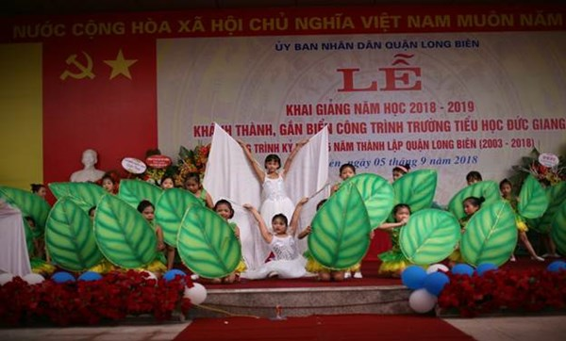
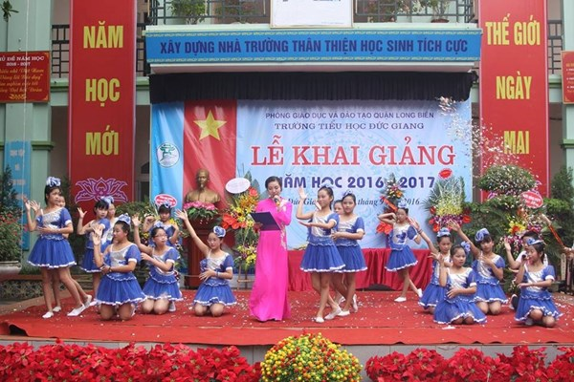
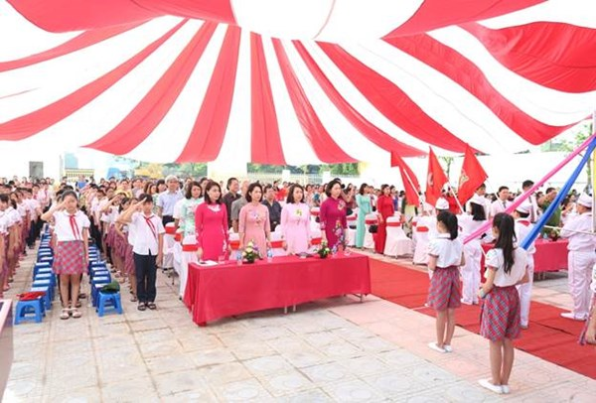
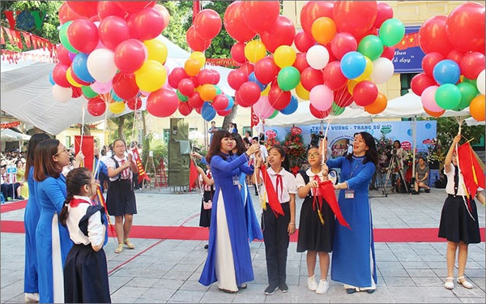
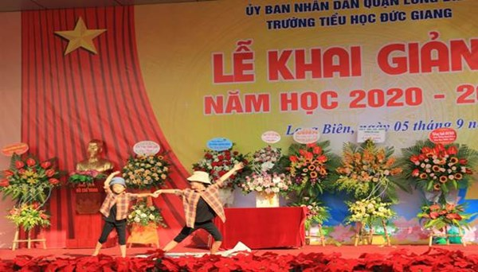
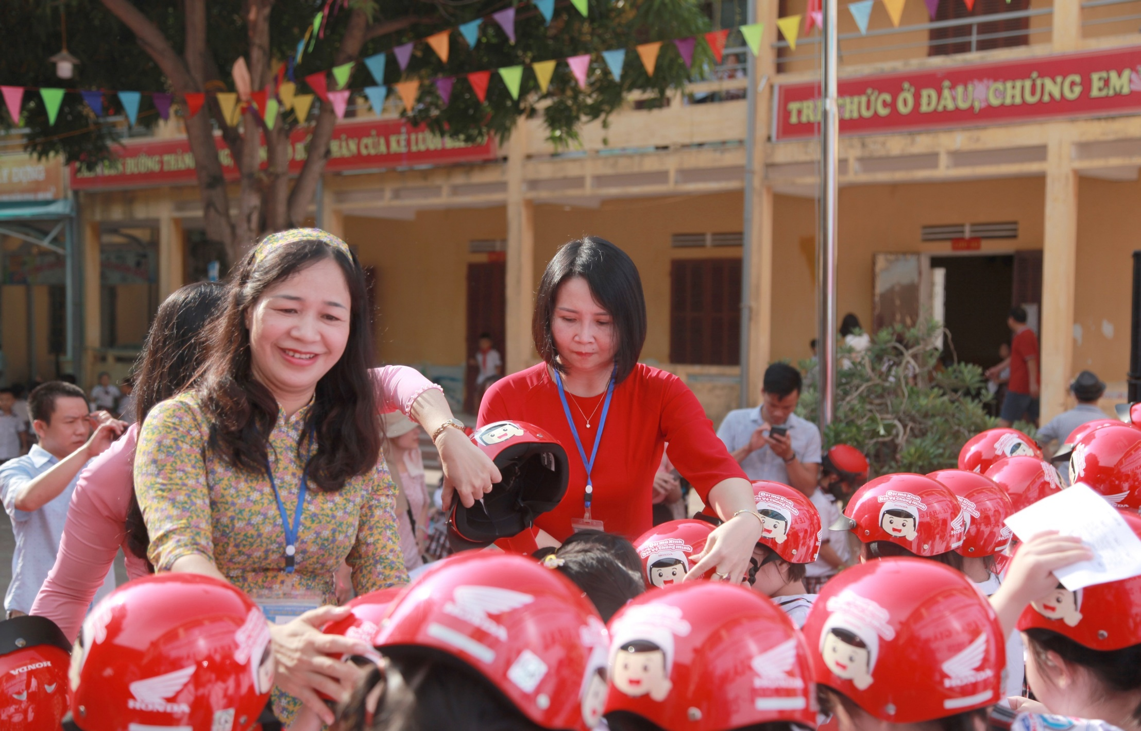
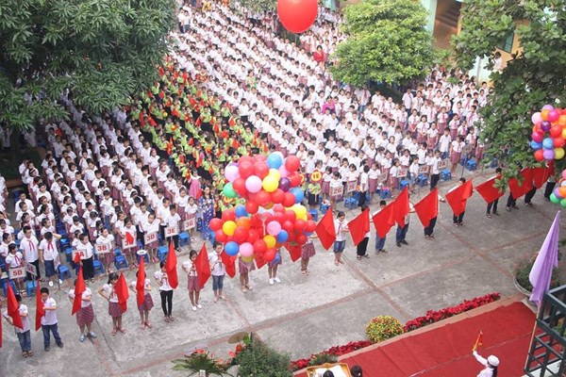
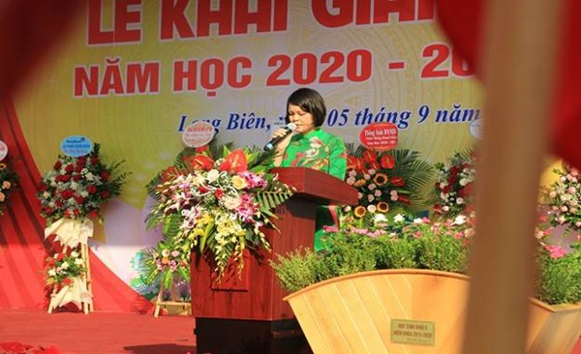

Slide 19
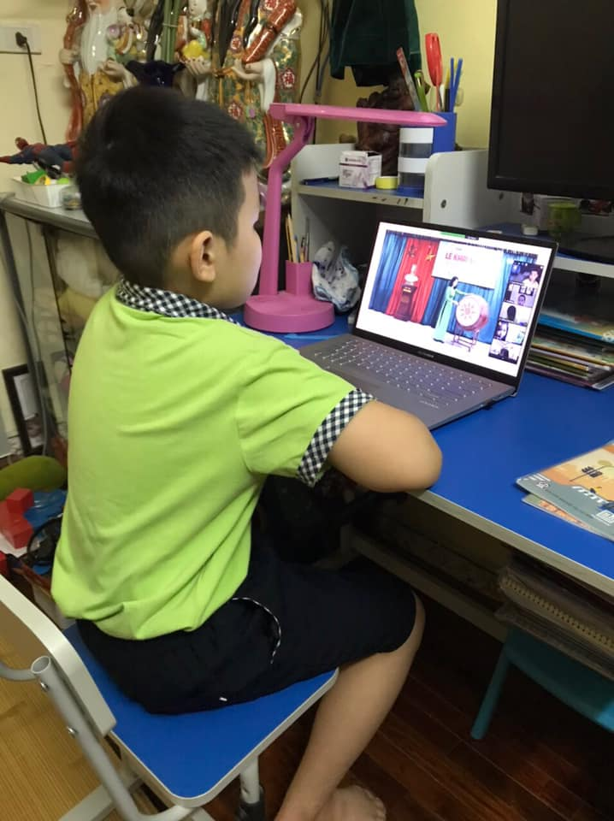
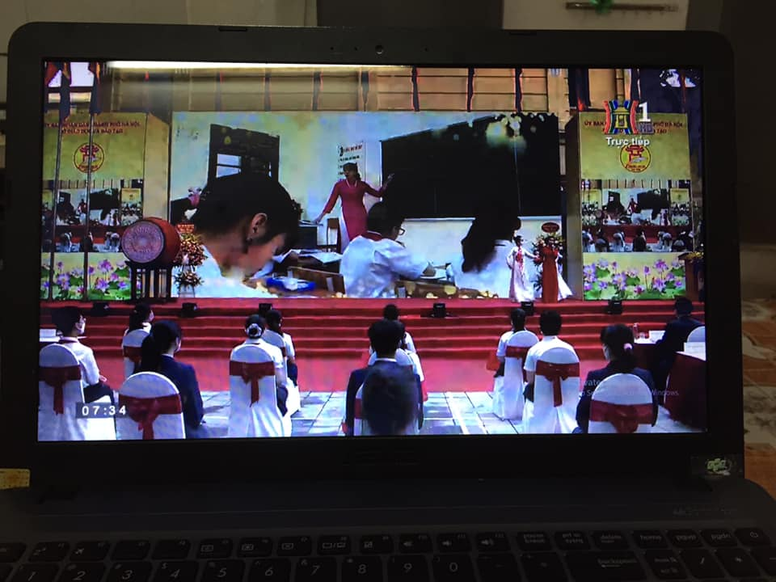
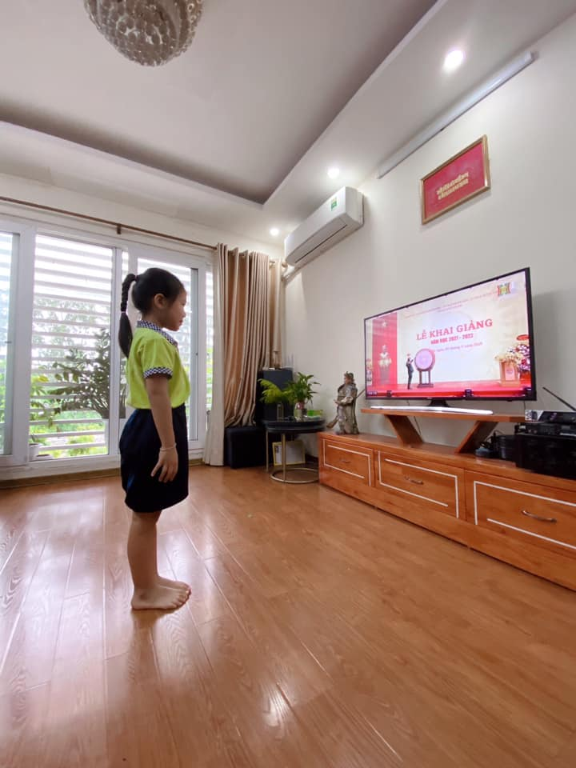
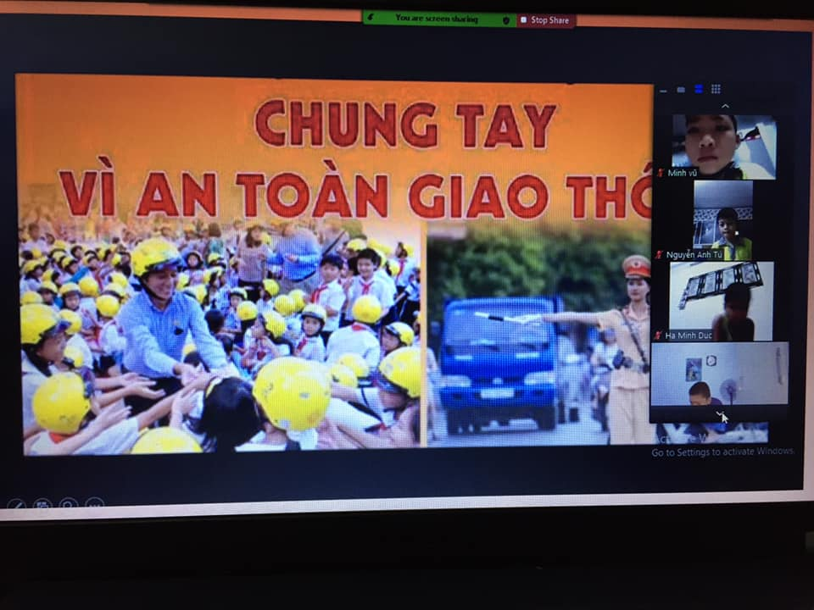
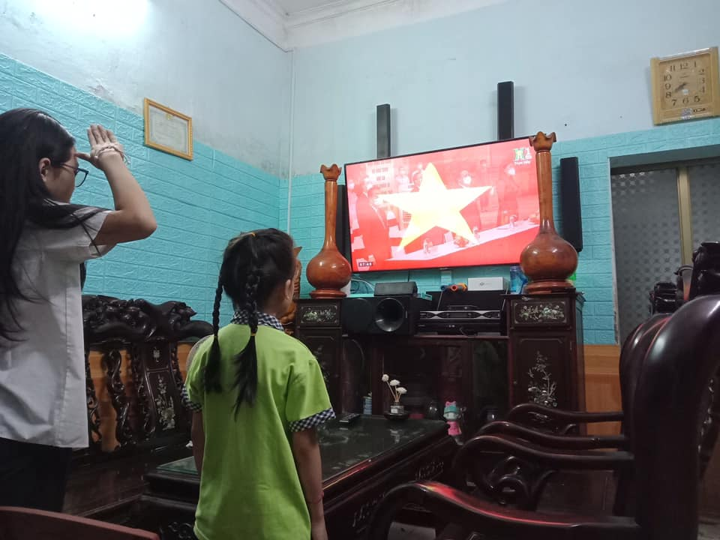

Slide 20


















Kết luận:
Có nhiều hoạt động trong buổi lễ khai giảng. Tùy điều kiện của từng trường mà tổ chức các hoạt động phù hợp

Slide 21
CỦNG CỐ
Em đã học được kiến thức gì trong tiết học hôm nay?
Để chuẩn bị cho tiết học sau, các con hãy nhớ lại các hoạt động em đã tham gia trong ngày khai giảng và nói xem em thích hoạt động nào nhất nhé.

Slide 22










